Slide 1
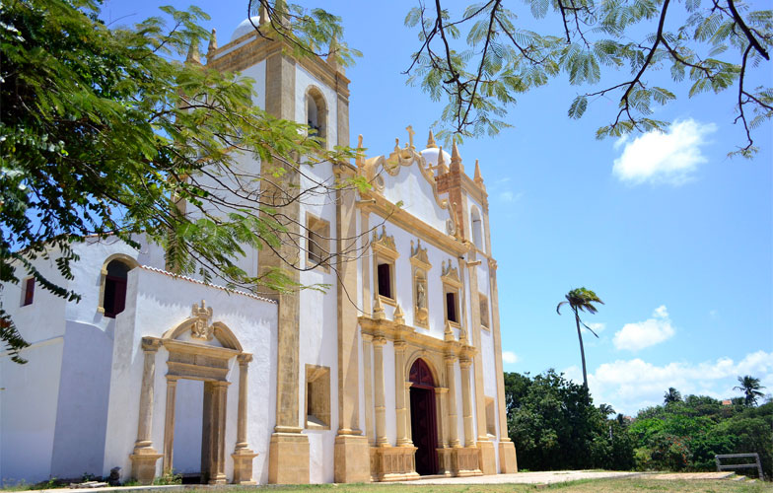
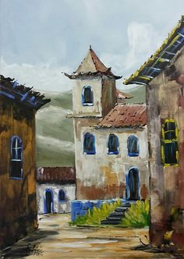
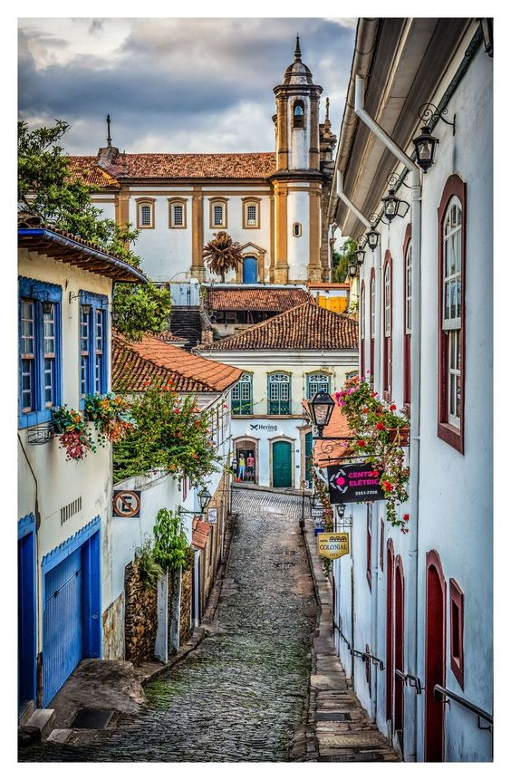
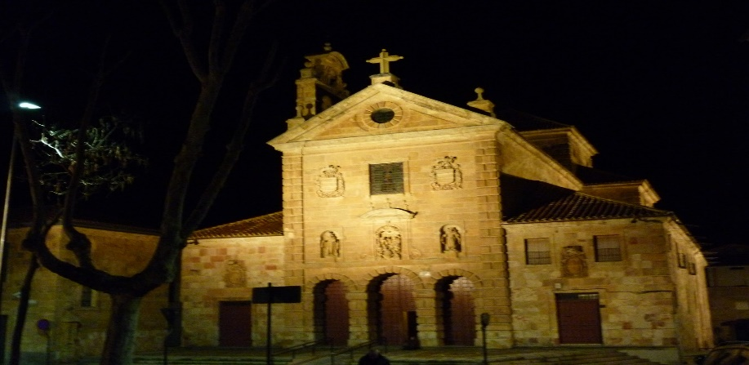
IGREJAS
BRASILEIRAS
PROGRESSÃO AUTOMÁTICA
NÃO
USE O MOUSE

Slide 2
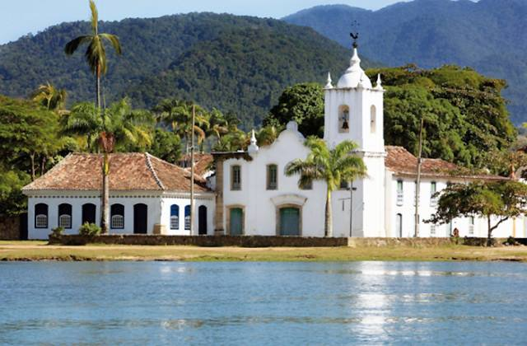
Por volta do Século 18 (XVIII), durante a época brilhante do Estilo Barroco no Brasil, as igrejas construídas aqui guardam uma interessante e intrigante curiosidade, eram construídas com apenas uma torre.

Slide 3
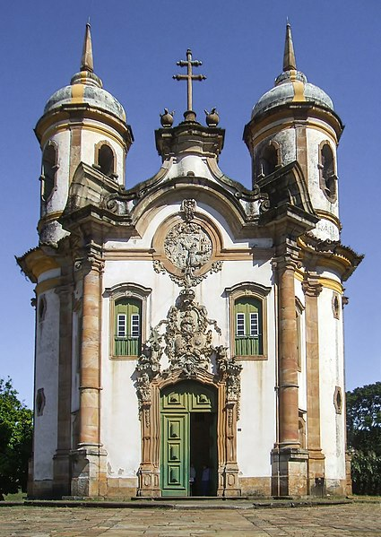
Sabe-se que no projeto arquitetônico original das igrejas estava previsto a construção de duas torres, mesmo assim muitas foram construídas com apenas uma e em alguns casos pode se ver claramente o local onde seria construída a segunda, em outros casos nem existe espaço para isso.

Slide 4
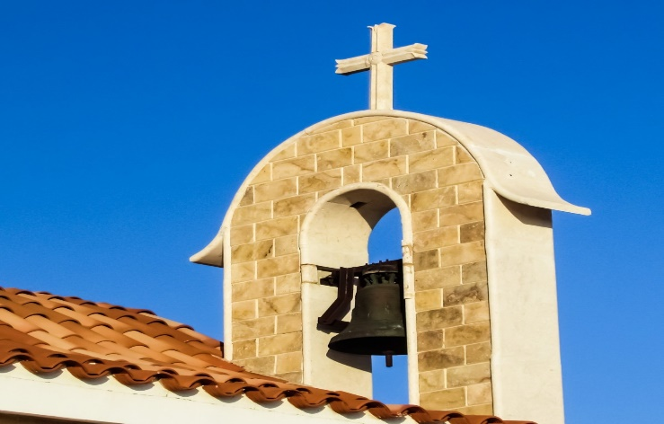
Acredita-se que o motivo disso vinha do Governo Português que na época cobrava altos impostos quando a construção estivesse concluída e ai a maneira encontrada para não pagar o imposto era deixar a obra inacabada, o famoso "jeitinho brasileiro" já era prática comum.

Slide 5
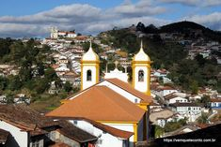
Então quando você escutar a expressão "Parece Obra de Igreja", você vai saber o que isso significa. De qualquer maneira a herança histórica permanece até os dias de hoje e são grandes atrações turísticas.
Acredito que agora quando você ver uma igreja com uma só torre, vai ter um novo olhar sobre ela.

Slide 6
A Igreja da foto é a da Nossa Senhora das Dores localiza-se no centro histórico de Paraty, no estado do Rio de Janeiro.
Foi erguida em 1800 por iniciativa de senhoras da aristocracia da cidade.
Até 1820 não se encontrava concluída, tendo se constituído em uma capela da moda durante o período do Brasil Império.
Com a decadência da cidade, a igreja ficou abandonada até 1901, quando a Irmandade de Nossa Senhora das Dores, composta exclusivamente por mulheres, a reformou.
Atualmente é conhecida como "Capela das Dores" ou simplesmente "Capelinha".

Slide 7


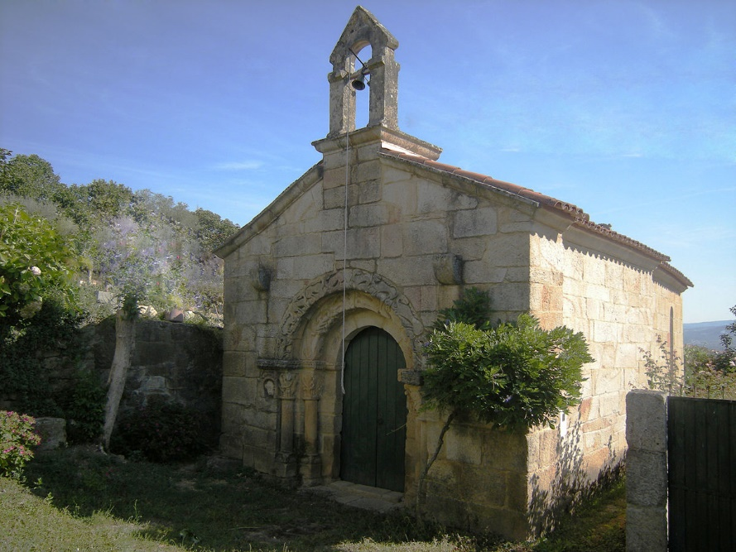
CRIAÇÃO APRESENTAÇÃO
TONINHO VENDRAMINI
Fotos e Sons
Acervo Pessoal
Músicas
Como é Grande o Meu Amor por Você.
Fogão de Lenha
Rolando Boldrin
A vida é escola maravilhosa, onde o aguilhão da dor, herança do passadio, e nosso esforço inteligente, nos dão a experiência necessária para erguermos o pedestal da nossa felicidade

